Slide 1
Презентація досвіду роботи Дуркало Любові Богданівни

Slide 2
Дуркало Л.Б. народилася у мальовничому с.Середньому. Закінчила Завалівську ЗОШ І-ІІІ ступенів, куди незабаром повернулася вже учителем.

Slide 3
Освіта: вища, Тернопільський державний педагогічний інститут. Стаж педагогічної роботи – 24 роки. Посада: учитель української мови та літератури.

Slide 4
Педагогічне кредо: «Віддай людині крихітку себе – за це душа наповнюється світлом» Ліна Костенко

Slide 5
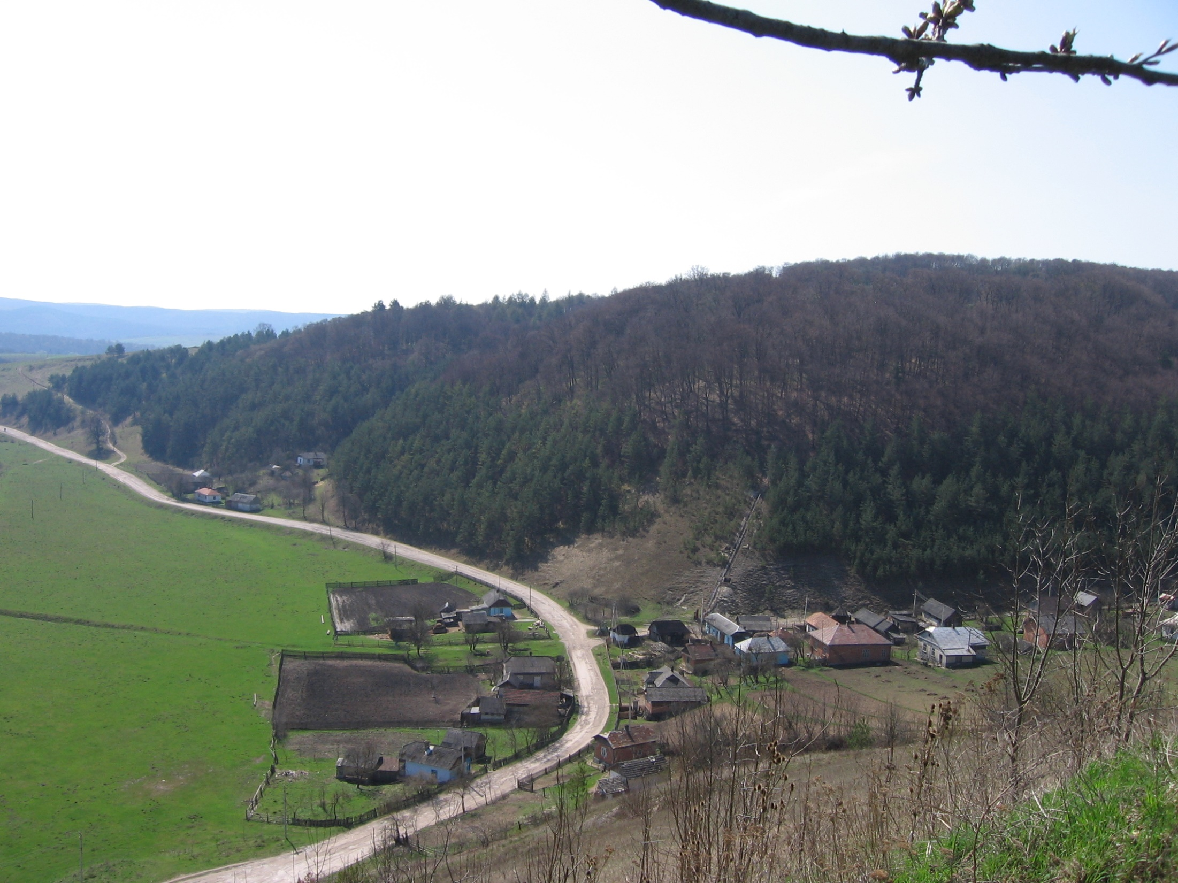
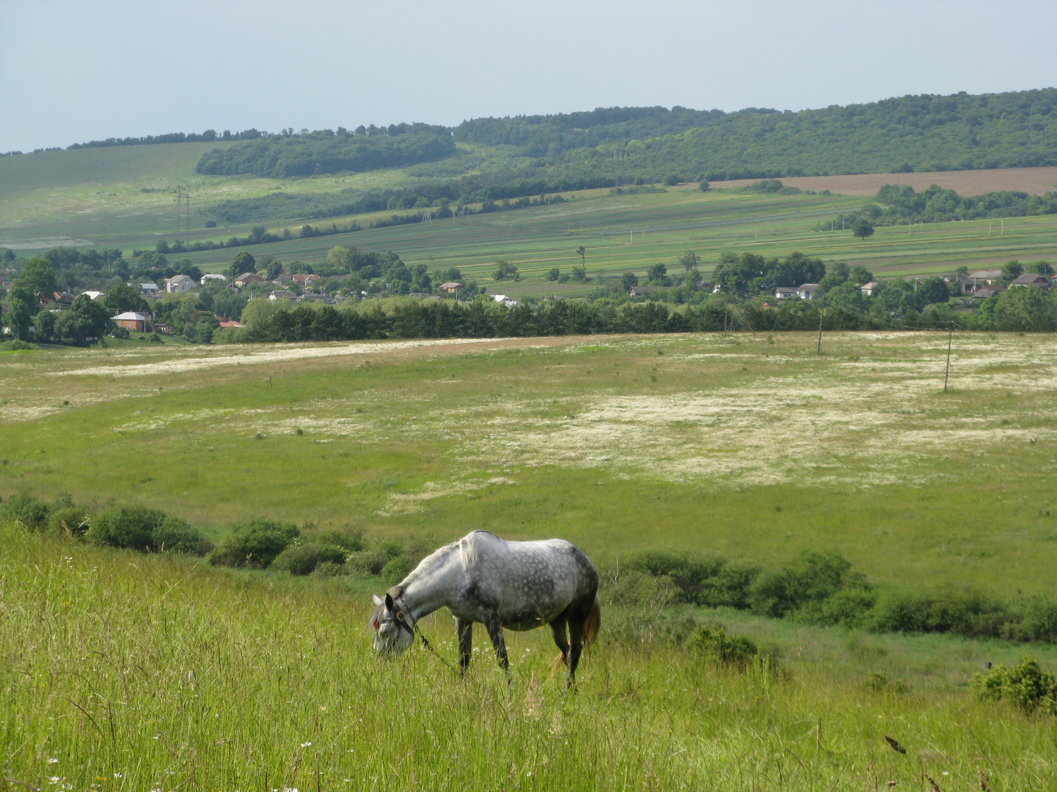
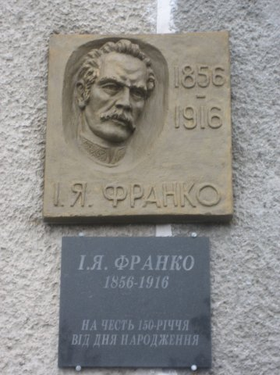

Slide 6
Проблема: «Використання елементів краєзнавства на уроках української мови та літератури»

Slide 7
Мої завдання:
Виховувати у дітей любов до рідного краю;
Знайти оригінальний підхід до побудови структури сучасного уроку української мови та літератури;
Створити оптимальні умови для розвитку творчих здібностей дитини;
Розвивати соціальну та громадську компетентність дитини.

Slide 8
У своїй педагогічній практиці опробовую спосіб інтеграції окремих елементівтаких сучасних технологій навчання:
Інтерактивна технологія;
Особистісно зорієнтоване навчання;
Проектне навчання;
Використання комп’ютерних технологій;
Спрямування діяльності не на клас у цілому, а на особистість кожного учня.

Slide 9
«Мозковий штурм»
«Займи
позицію»
«Асоціативне гронування»
«Дискусія»
Інтерактивні методи
«Прес»
«Робота
в
групах»
«Сенкан»
«Робота
в
парах»
«Карусель»
«Мікрофон»

Slide 10
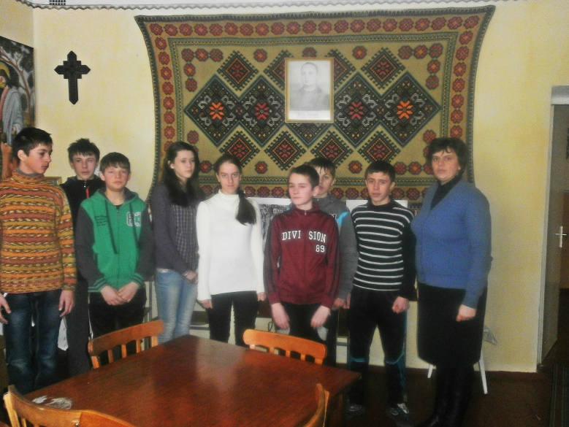
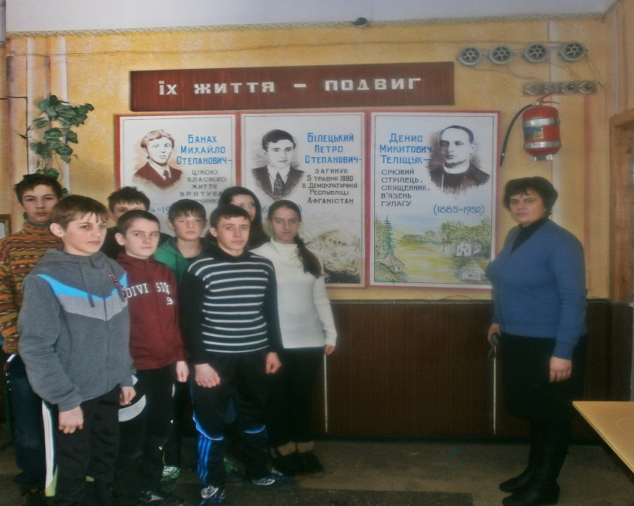
Моя педагогічна діяльність

Slide 11
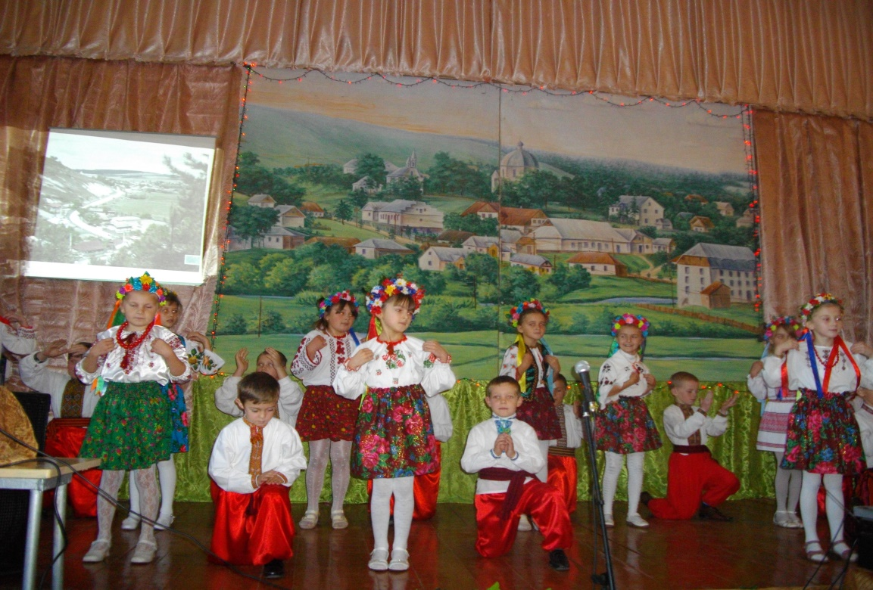
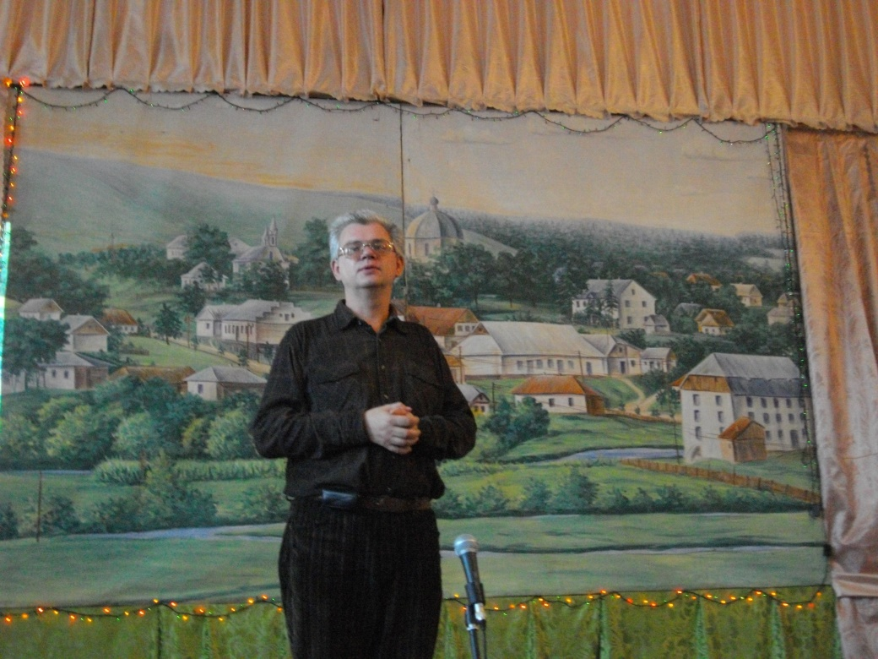
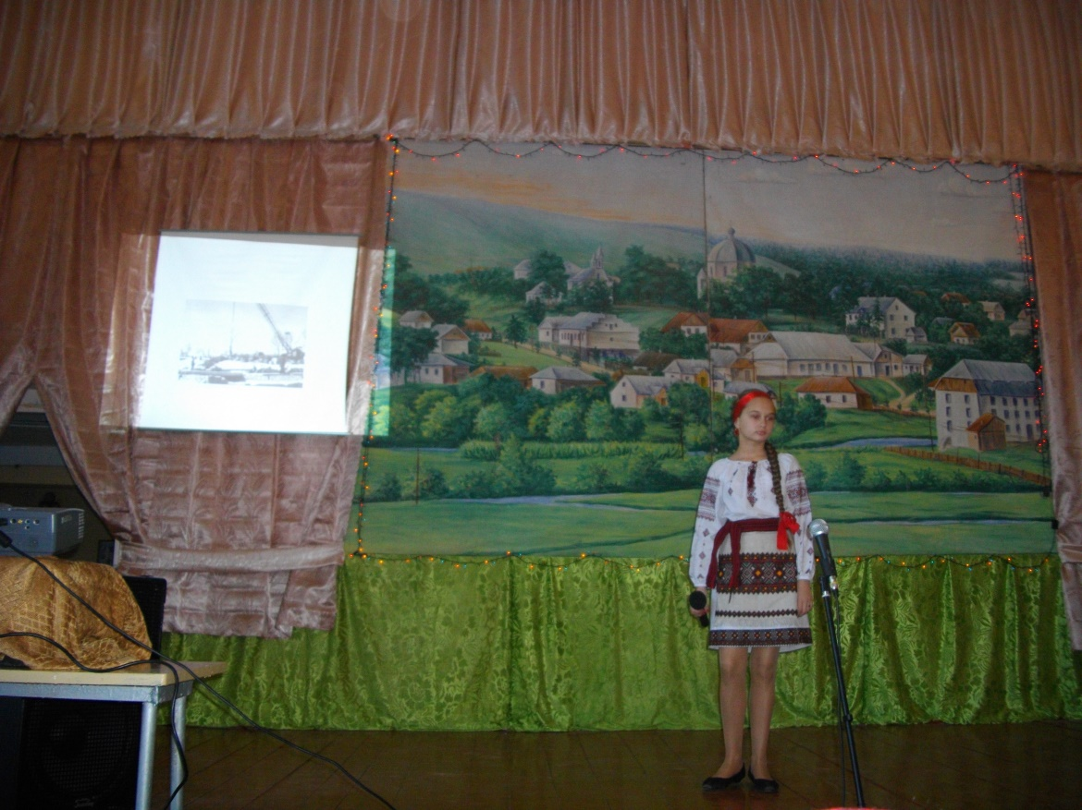
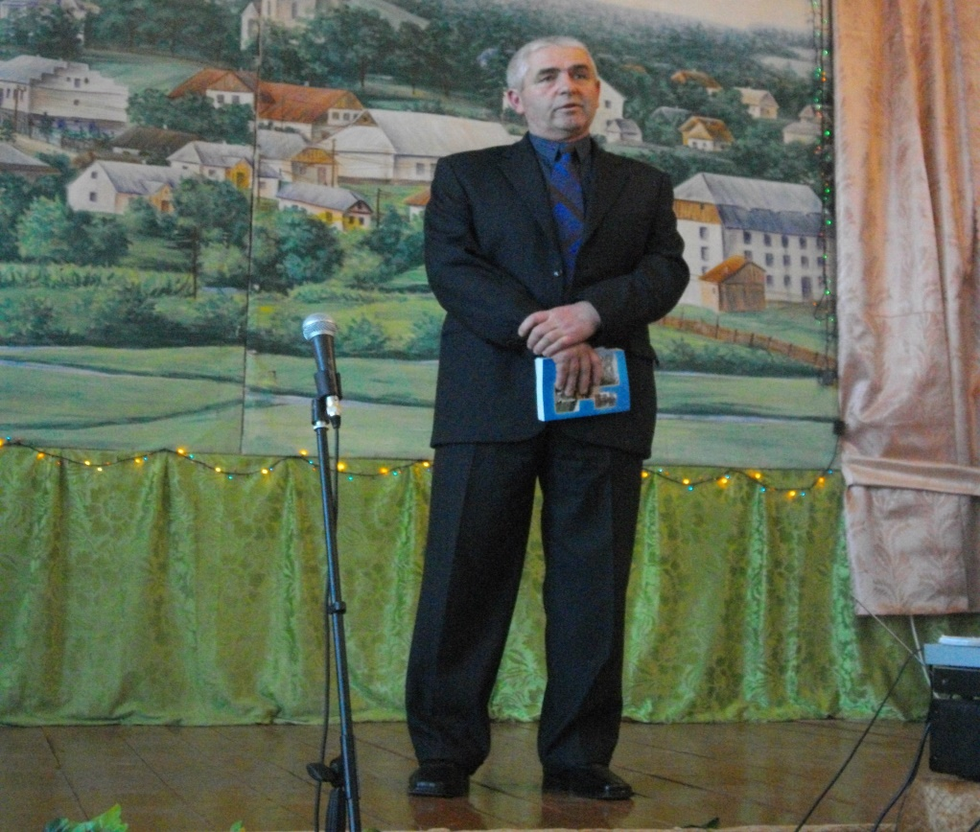

Slide 12
Для підвищення мовленнєвої культури застосовую:
Усні перекази, твори;
Обговорення прочитаних книг;
Обговорення кінофільмів;
Обговорення екскурсій;
Створення власних висловлювань про власні назви місцевості.

Slide 13
Кабінет української літератури

Slide 14
Досягнення моїх учнів
Шпак Надія – учениця 9 класу. Переможець ІІ етапу Всеукраїнської учнівської олімпіади з української мови та літератури. Переможець ХV Міжнародного конкурсу з української мови імені Петра Яцика.

Slide 15
Досягнення моїх учнів
Дуркало Ольга – учениця 11 класу. Призер (2 місце) ІІ етапу Всеукраїнської учнівської олімпіади з української мови та літератури. Призер (2 місце) XVМіжнародного конкурсу з української мови імені Петра Яцика. Призер ( 2 місце ) мовно-літературного конкурсу імені Тараса Шевченка. Неодноразова переможниця конкурсів читців.

Slide 16
Досягнення моїх учнів
Галів Галина – учениця 8 класу. Призер (2 місце ) ІІ етапу Всеукраїнської учнівської олімпіади з української мови та літератури. Неодноразовий переможець конкурсу з української мови імені Петра Яцика.

Slide 17
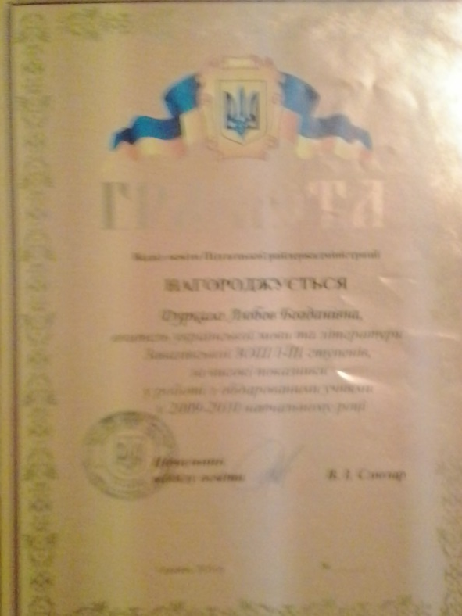
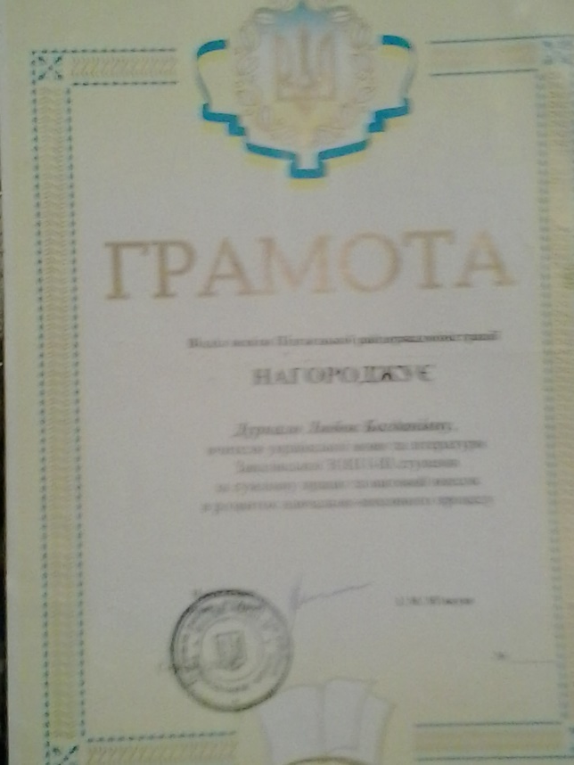
Мої нагороди

Slide 18
Дякую за увагу!

